Slide 1
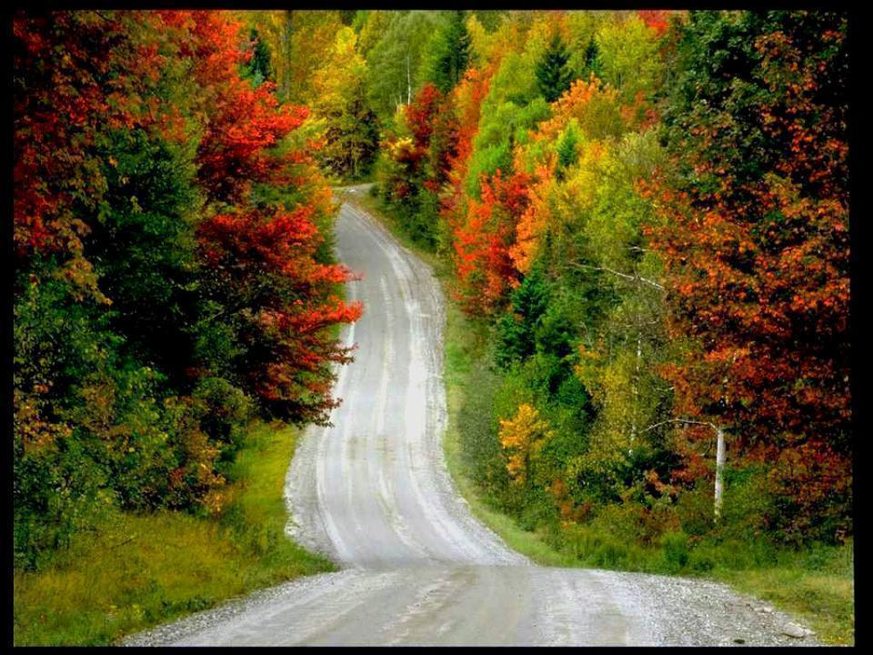
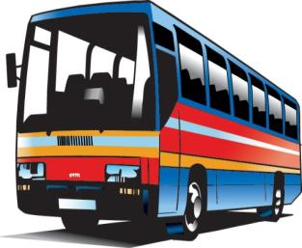



Экскурсия
в город
МАСТЕРОВ И МАСТЕРИЦ
(конкурс-викторина)
Михеева Елена Александровна,
учитель технологии
МОУ «Средняя школа №6» г. Когалым

Slide 2
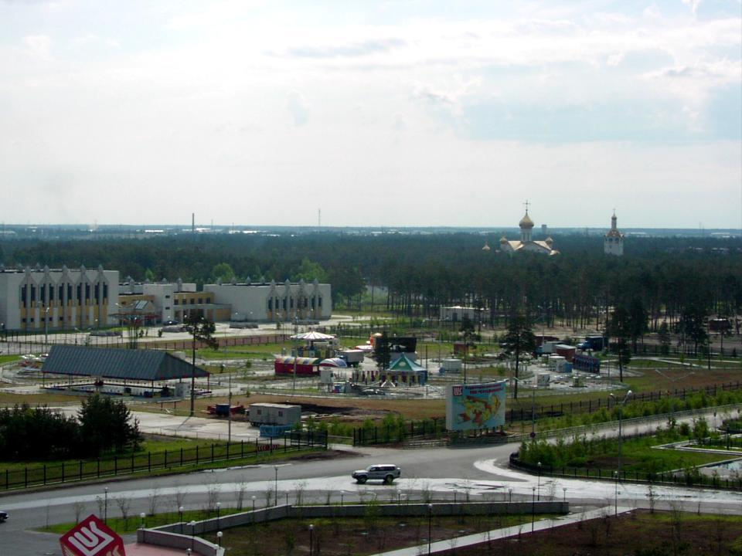


Дорогие друзья!
Сегодня мы отправимся на экскурсию в город Мастеров и Мастериц. В этом городе очень интересные правила дорожного движения городского транспорта. На некоторых остановках нам придется выполнять задание и только потом мы продолжим нашу экскурсию.

Slide 3





Команда
«Девицы – мастерицы»
Команда
«Мастера - умельцы»
ЖЕЛАЮ УСПЕХОВ!

Slide 4
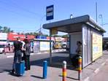

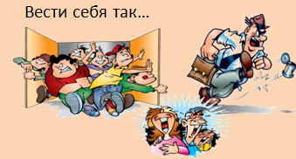

Мы подъезжаем к вокзалу города Мастеров и Мастериц. У меня с собой оказалась книга «Правила этикета». Вот и первое задание. Проверим свои знания в этой области.
Дополнить название к рисунку
НЕЛЬЗЯ

Slide 5
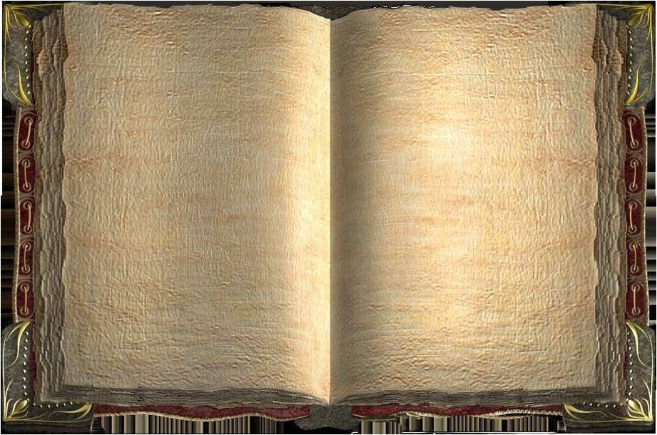
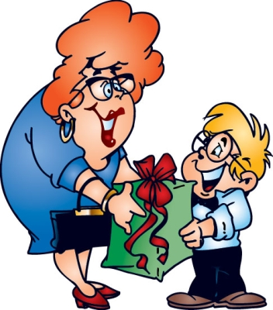





Правила
этикета
3. Чтобы веселее было ехать ты садишься в автобус с мороженым?
4. Съев на улице конфету, ты тщательно сворачиваешь в маленький комочек и чтобы он не валялся под ногами, забрасываешь его на газон?
5. Можно ли отказаться от подарка?
Почему, входя в помещение, мужчины снимают головные уборы?
2. Важное качество культурного человека (начинается на букву В).
(Чтобы показать свое уважение к этому дому)
(Нет. Можно испачкать
других пассажиров)
(В ближайшую урну для мусора или в свой пакет)
(Отказаться – значит серьезно обидеть дарящего)
(Вежливость)

Slide 6
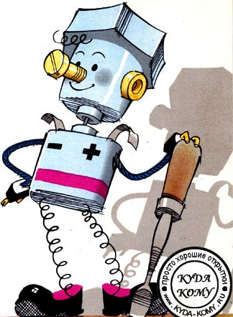
Молодцы!
Я надеюсь, что вы будете помнить и соблюдать эти правила.
Я познакомлю вас с моим помощником Самоделкиным
Здравствуйте ребята! Я очень рад встречи с Вами в городе Мастеров и Мастериц. Вы хорошо справились с первым заданием. Мы продолжаем экскурсию по нашему городу. И давайте познакомимся с нашим маршрутом

Slide 7



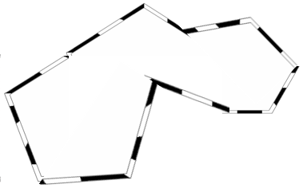

Карта маршрута
городского автобуса №55
ВОКЗАЛ
МУЗЕЙ
ЗАБЫТЫХ ВЕЩЕЙ
БЕЗОПАСНОСТЬ ТРУДОВЫХ ДЕЛ
ПОСЛОВИЦЫ
ЗАГАДОЧНАЯ
УМЕЛЫЕ
РУКИ
МУЗЕЙ НАРОДНОГО ТВОРЧЕСТВА
ЭРУДИТОВ
Движение автобуса

Slide 8
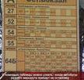

Остановка ЗАГАДОЧНАЯ
Мы продолжаем экскурсию. Вот и второе задание : отгадайте загадки об инструментах для различных работ. Вы готовы?
ЗАДАНИЕ КОМАНДАМ

Slide 9

Тонка, длинна, одноуха, остра, всему миру красна.
То назад, то вперед, ходит , бродит пароход. Остановишь – горе! Продырявишь море!
Инструмент бывалый, не большой, не малый. У него полно забот – он и режет и стрижет.
Команда «Девицы – мастерицы»
Ответы
Древесину ест едок, сто зудов в один рядок.
Сам он худ, голова с пуд, как ударит – крепко станет.
Телом вертким, как змея, в доску вкручиваюсь я.
Команда «Мастера - умельцы»
Ответы

Slide 10
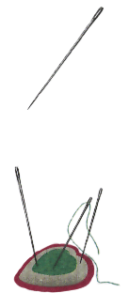



Ответы задания
Команда «Девицы – мастерицы»
Игла, утюг, ножницы.
Команда
«Мастера - умельцы»
Пила, молоток, сверло.
Следующая остановка

Slide 11
Остановка
ЭРУДИТОВ
Вопросы задаются одновременно обеим командам. Право ответа получает быстрее среагировавшая команда
ЗАДАНИЕ КОМАНДАМ

Slide 12

Что означает гигроскопичность?
Это способность волокон поглощать влагу из окружающей среды
2. Винты и шурупы можно ввернуть и вывернуть с помощью…
Отвертки
3.Как называется блюдо, блюдо приготовленное из взбитых яиц?
Омлет
4. Медь – металл какого цвета?
Блиц-опрос
Красноватого
5. Масштаб 1:4 указывает, что чертеж выполнен с уменьшением или увеличением?
С уменьшением в 4 раза
6. Киянка-это представительница народов Азии или что-то другое?
Деревянный молоток
7. Как называются нити идущие вдоль кромки?
Нитями основы
8. Для чего необходим коловорот?
Следующая остановка
Это приспособление для вращения сверл и отверток

Slide 13
Остановка
МУЗЕЙ НАРОДНОГО ТВОРЧЕСТВА
Все мы знаем, как невероятно богата наша Родина своими промыслами. В музее представлена выставка работ наших мастеров – умельцев. Работы выполнены в разных техниках. Вы наверное тоже с ними знакомы?
Проведем небольшую экскурсию по залам музея. Каждая команда по очереди определяет технику выполнения.
ЗАДАНИЕ КОМАНДАМ

Slide 14


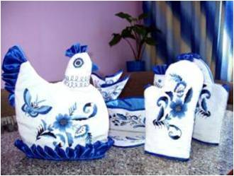

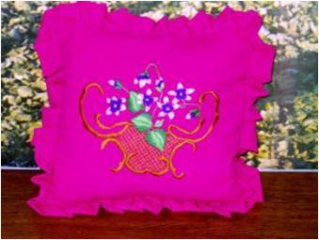
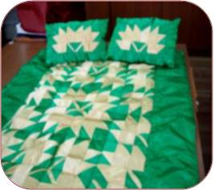
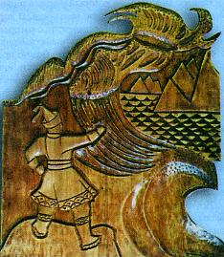
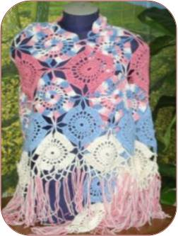
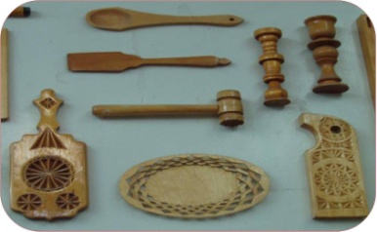
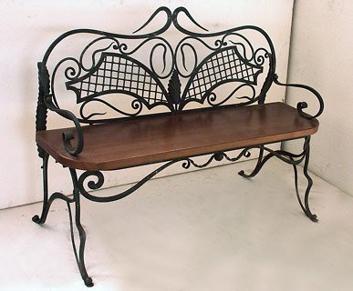
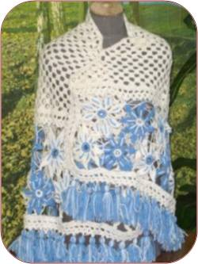
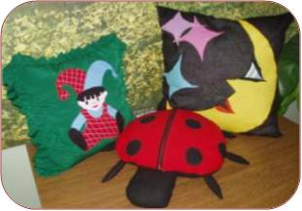
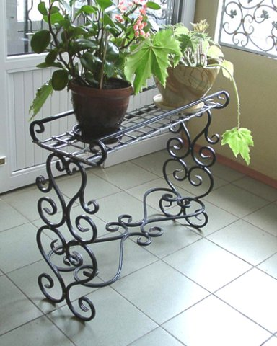
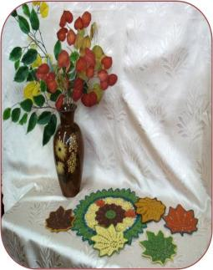

В какой технике выполнены все эти изделия?
Следующая остановка

Slide 15
Остановка БЕЗОПАСНОСТЬ ТРУДОВЫХ ДЕЛ
Нашим участникам заранее было дано задание придумать юмористические правила, сценки по правилам безопасности.
Сейчас они нас познакомят со своими идеями
Дома вам часто приходится орудовать иглой, ножницами, резать ножом и другими инструментами. Взрослые постоянно повторяют одни и те же слова об осторожности. А это так надоедает!
Следующая остановка

Slide 16
Остановка
УМЕЛЫЕ РУКИ
Ребята!
Вы показали хорошие теоретические знания. Я бы хотел посмотреть как вы умеете работать руками
ЗАДАНИЕ КОМАНДАМ

Slide 17


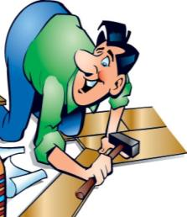
ЗАДАНИЕ КОМАНДАМ
«Девицы – мастерицы»
«Мастера - умельцы»
Ремонт одежды
Пришить пуговицы двух видов
Ремонт мебели
Прикрепить ножку табуретки
Следующая остановка

Slide 18
Остановка
ПОСЛОВИЦЫ
Пока команды соревнуются.
Среди наших болельщиков тоже много смекалистых. Не правда ли? Предлагаю болельщикам помочь командам на этой остановке
ЗАДАНИЕ БОЛЕЛЬЩИКАМ

Slide 19
Закончи пословицу
Сделал дело…
Дело мастера…
Что посеешь…
Делу время…
Терпение и труд…
Поспешишь…
Семь раз отмерь…
Лес рубят…
гуляй смело.
боится.
то пожнешь.
потехе час.
все перетрут.
людей насмешишь.
один раз отрежь.
щепки летят.
Следующая остановка

Slide 20
Остановка
МУЗЕЙ ЗАБЫТЫХ ВЕЩЕЙ
Ребята!
В комнате находок поступило много различных вещей. Надо разыскать их владельцев; сообщить их профессии
ЗАДАНИЕ КОМАНДАМ

Slide 21






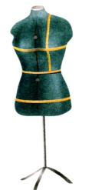

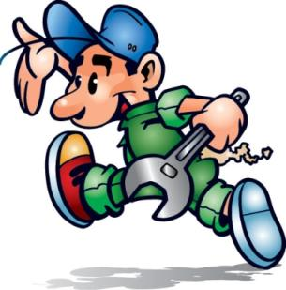
Определите
владельцев этих вещей
Список профессий
Швея (4-шпульный колпачок)
Плотник (8 - пила)
Пекарь (6-скалка)
Слесарь (5 – гаечный ключ)
Кондитер (2 – кондитерский шприц)
Вышивальщица (3-пяльцы).
Врач (10 - шприц)
Столяр (7 - )
Портной (11 - манекен)
Слесарь – сантехник (1- водопроводный кран)
Список профессий
Швея
Плотник
Пекарь
Слесарь
Кондитер
Вышивальщица
Врач
Столяр
Портной
Слесарь – сантехник
1
2
6
3
4
7
8
9
11
10
5

Slide 22

Подведение итогов
Ребята!
Сноровку, знание и умение
Сегодня показать сумели вы.
А теперь справедливое жюри,
Игроков по достоинству оцени
автовокзал

Slide 23
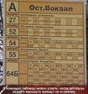
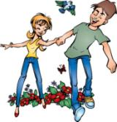



Ребята!
Я очень рад, что вам понравилась экскурсия в наш город

Slide 24
Поздравляю
победителей!
Благодарю всех
за работу!
До новых встреч!

Slide 25
Методическое обеспечение
1. Павлова О. В. Неделя технологии в начальной и средней школе: праздники, посиделки, викторины, семинары, конкурсы, игры/ Волгоград: Учитель. 2009 г.
2. Симоненко В. Д. Технология: учебник для учащихся 6-7 класс.2008 г.
3. Личная библиотека картинок Интернет-сайтов.
4. Макуцкая С.Э., Технология. Обслуживающий труд (тесты) 5-7 класс, М., «Экзамен», 2006.
5. Интернет- ресурсы:
Картинки с сайта писателя Валентина Постникова
(http://www.postnikov.ru/m1.html).

